Slide 1
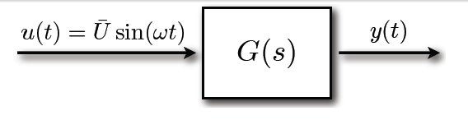
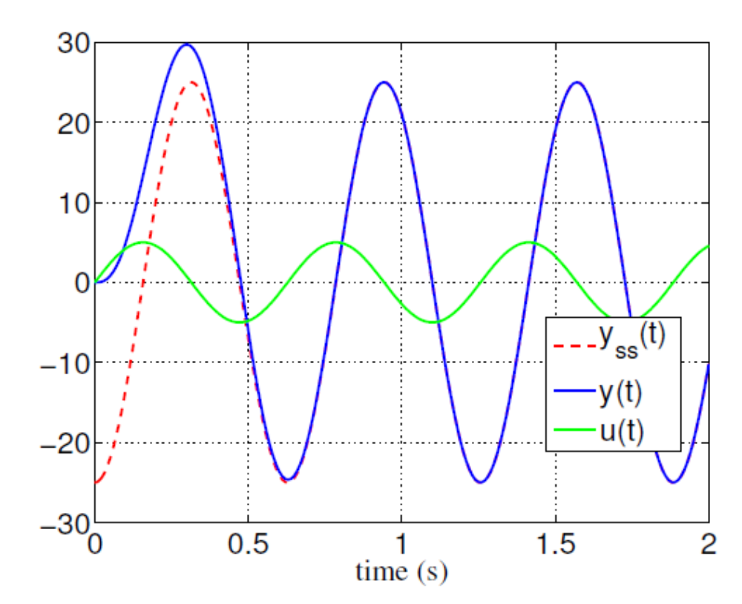
Stabilitatea – studiul ei in domeniul frecventa

Slide 2
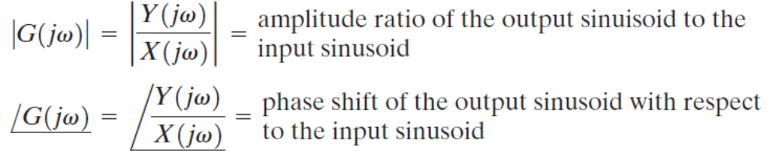
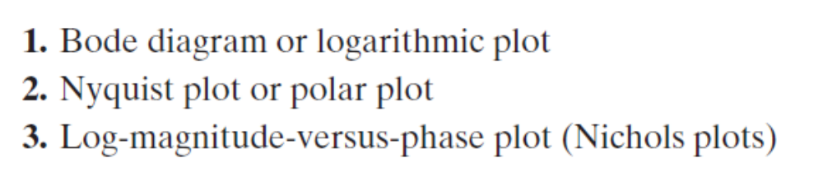
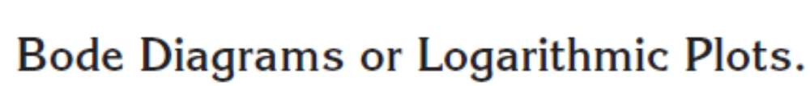

Slide 3
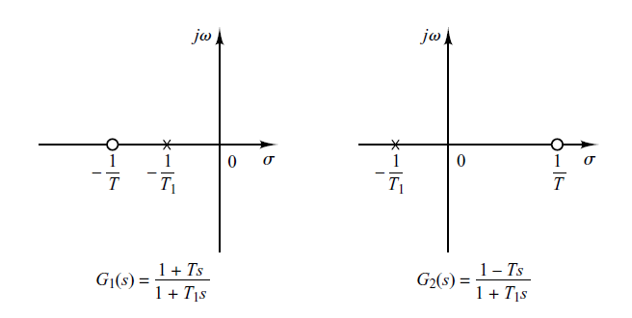
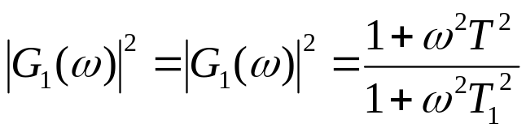
functii de faza minima – nu au poli si nici zerouri in semiplanul drept
functiile au module egale !

Slide 4
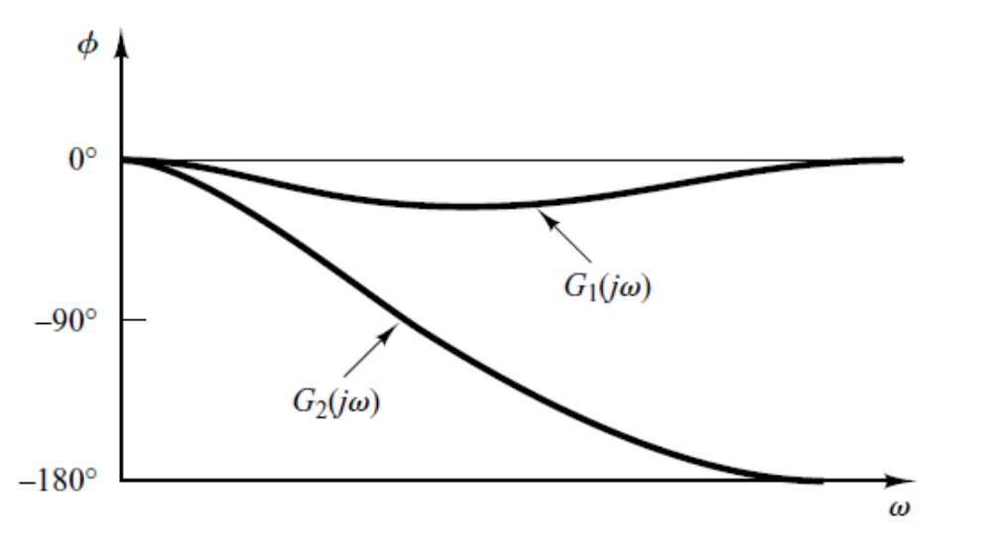
dar fazele sunt diferite
G₁ este de faza minima (intirziere de faza minima)
Pentru functiile de faza minima, dependenta fazei este unic determinata de dependenta modulului si reciproc.

Slide 5
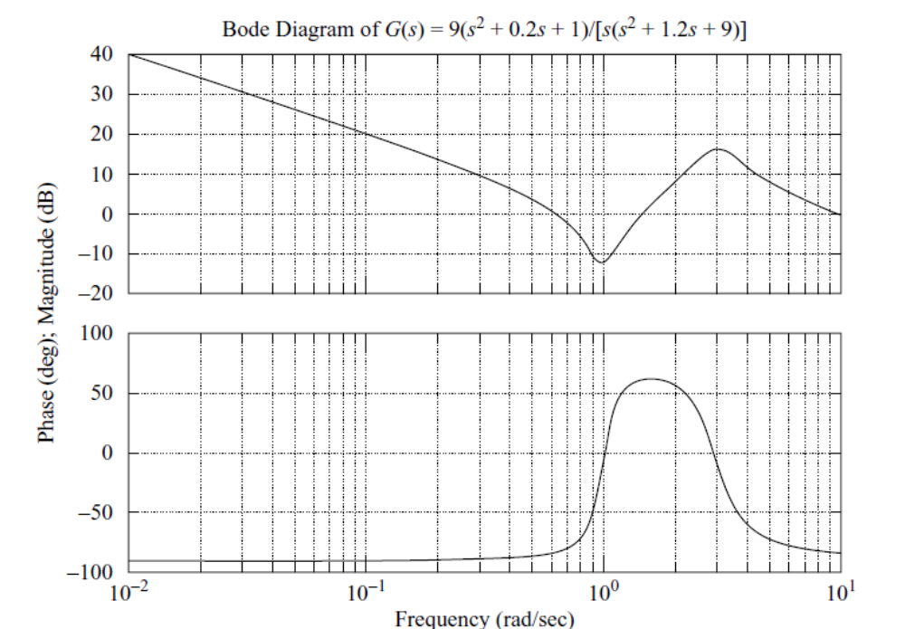

Slide 6
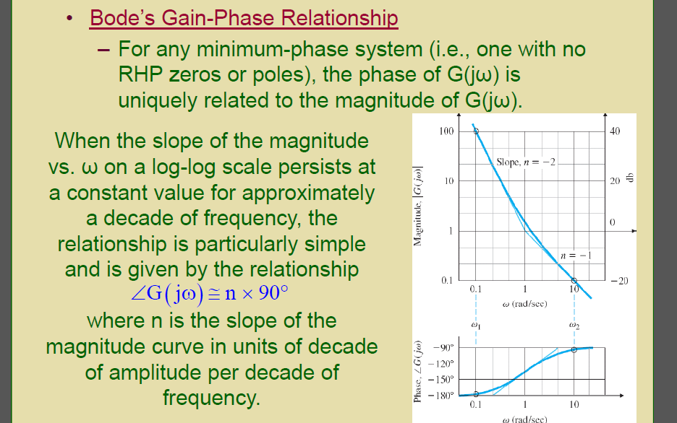

Slide 7
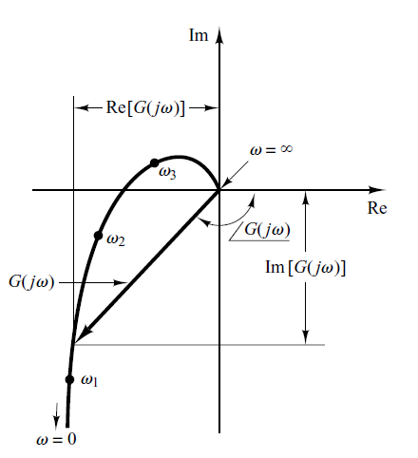
Reprezentare polara (Nyquist)

Slide 8
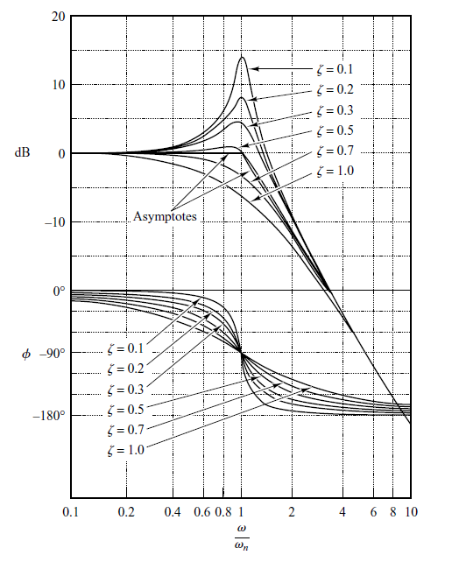
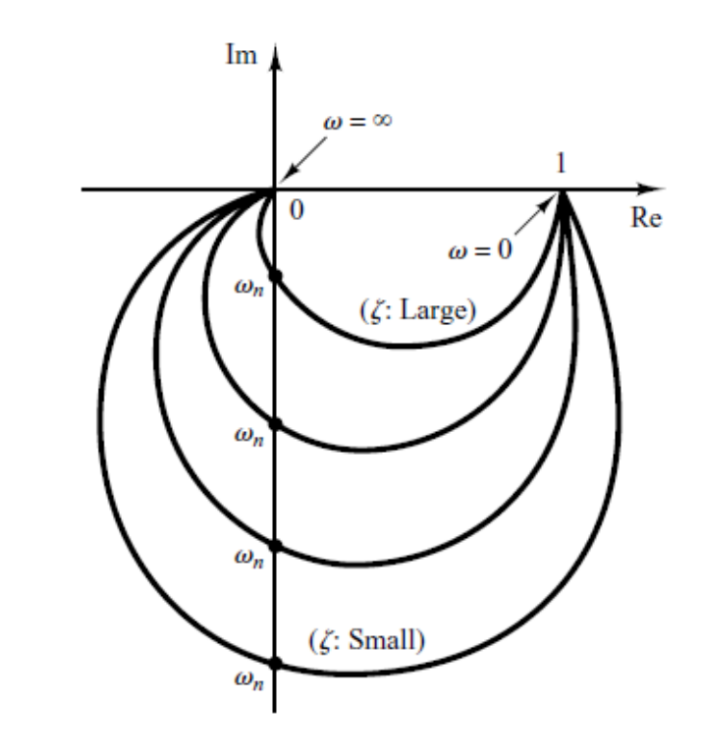

Slide 9
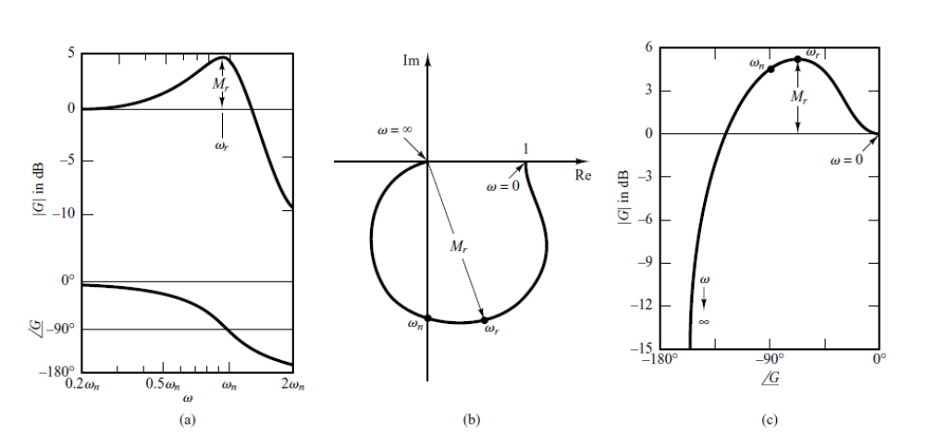
Bode
Nyquist
Nichols

Slide 10
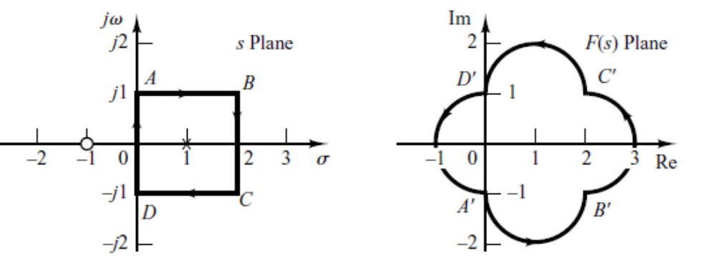

Criteriul de stabilitate Nyquist
Notiuni pregatitoare
Transformarea contururilor
contur – curba inchisa, orientata in sens trigonometric in planul complex s
O functie F(s) transforma un contur in altul - maping

Slide 11
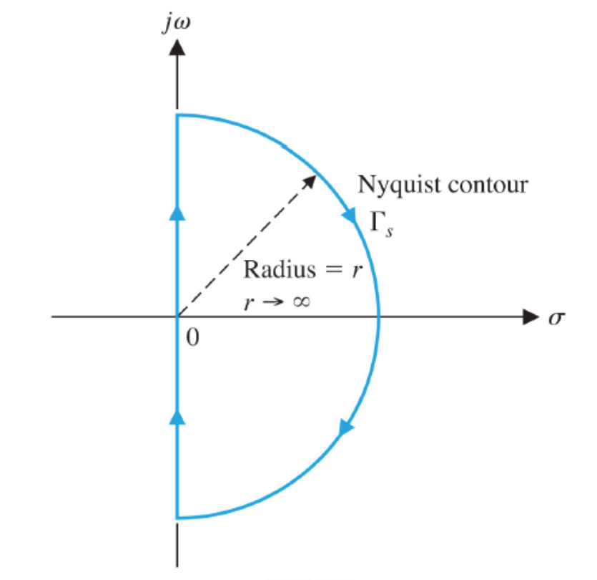
contur Nyquist:
definit ca limita unui sir de contururi !
intreaga axa imaginara cu intoarcere pe la infinit

Slide 12
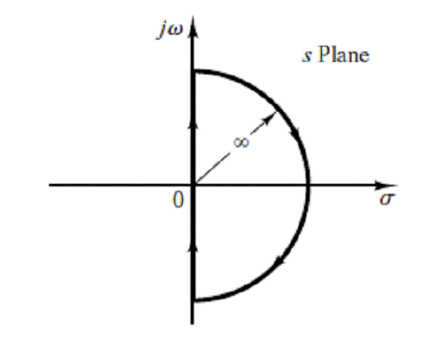
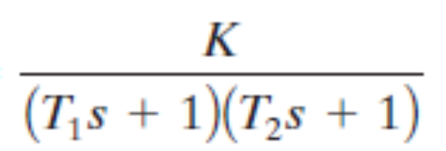
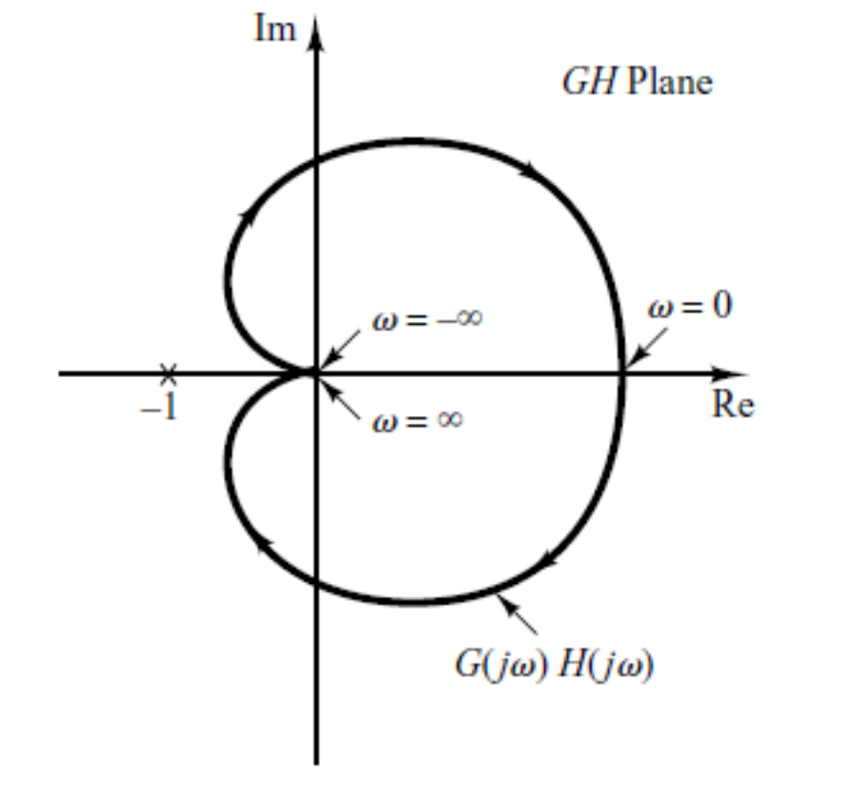
aici se obtine G(ω)
aici se obtine conjugatul lui G(ω)

Slide 13
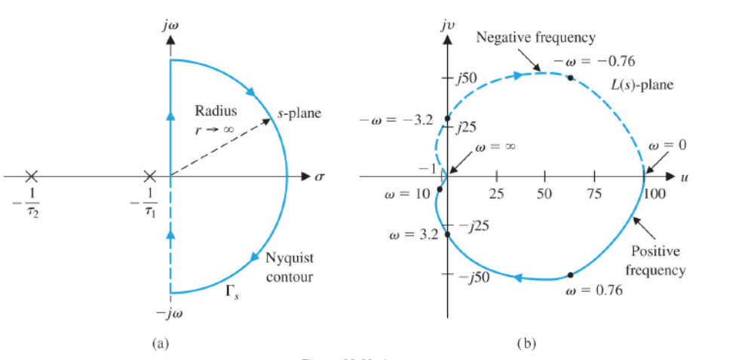

Slide 14
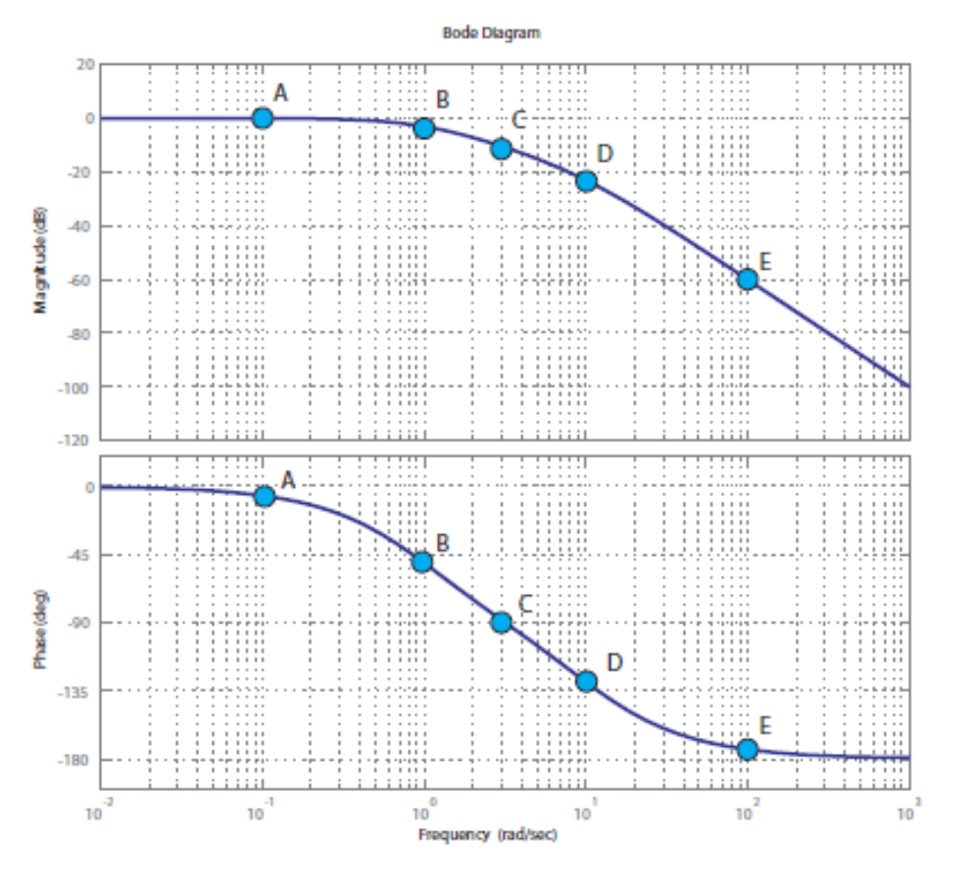

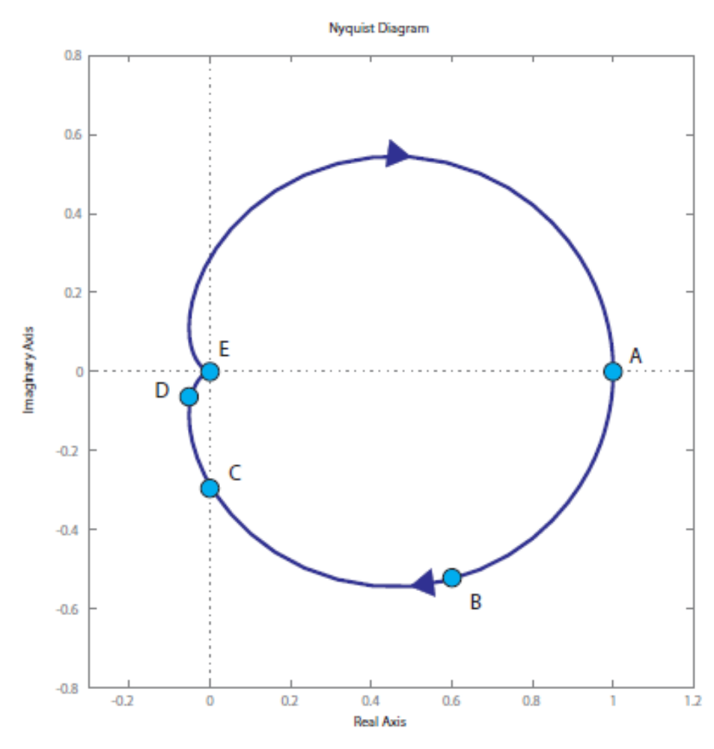

Slide 15
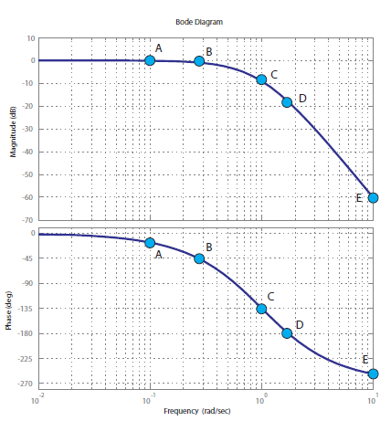
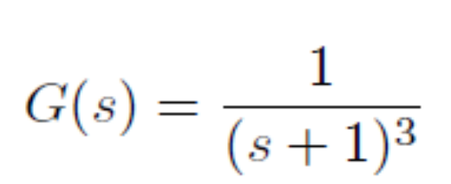
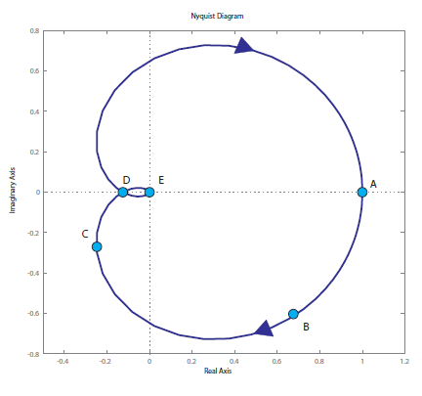

Slide 16
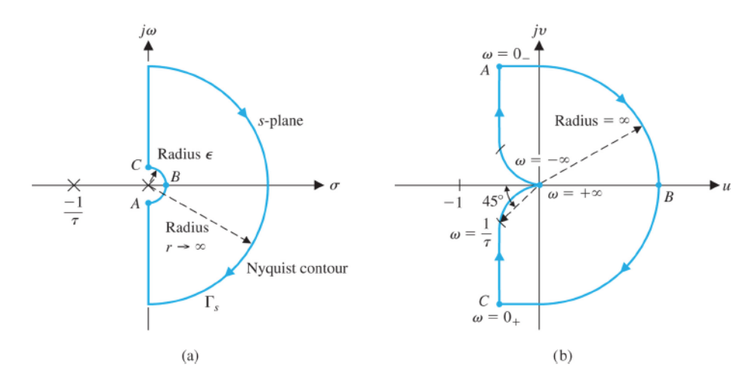
Daca exista poli pe axa imaginara conturul Nyquist trebuie modificat:

Slide 17
Inconjurarea unui punct s₀ din planul complex
Daca inconjurarea se face in sens orar, este pozitiva.
Daca inconjurarea se face in sens antiorar, este negativa.
Numarul total de inconjurari se calculeaza cu suma alegebrica.
Identificarea inconjurarilor se face comod trasind din punctul s₀ o dreapta si urmarind traversarea ei de catre diagrama Nyquist.

Slide 18
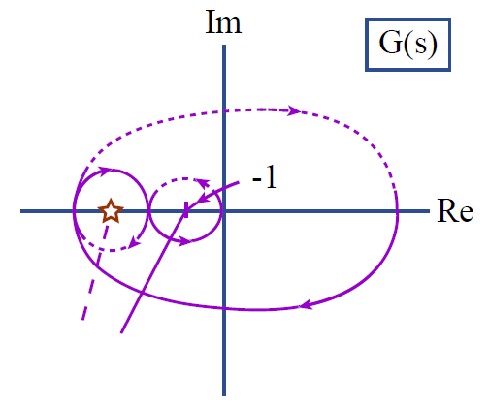
Inconjurarea unui punct s₀ din planul complex

Slide 19
Formularea criteriului
Se traseaza diagrama Nyquist a functiei de transfer a buclei L(s) (functia de transfer a buclei) si se numara de cite ori aceasta inconjoara punctul situat la s=-1 (notat cu N)
Numarul de poli in semiplanul drept (instabili) ai sistemul cu reactie este suma dintre numarul N_{L_inst} de poli instabili ai functiei de transfer a buclei L(s) si N, numarul de inconjurari ale punctului critic.
Pentru ca sistemul cu reactie sa fie stabil trebuie ca numarul de inconjurari ale punctului critic sa fie -N_{L_inst}

Slide 20
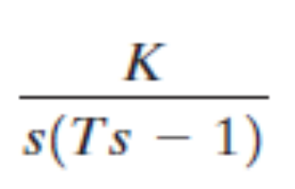
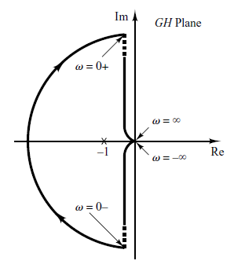
Exemplu:
Sistem instabil in bucla deschisa (pol la s=1/T)
N=1
un pol instabil al lui L
cu reactie- doi poli instabili

Slide 21
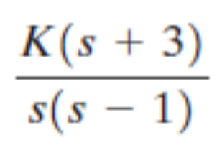

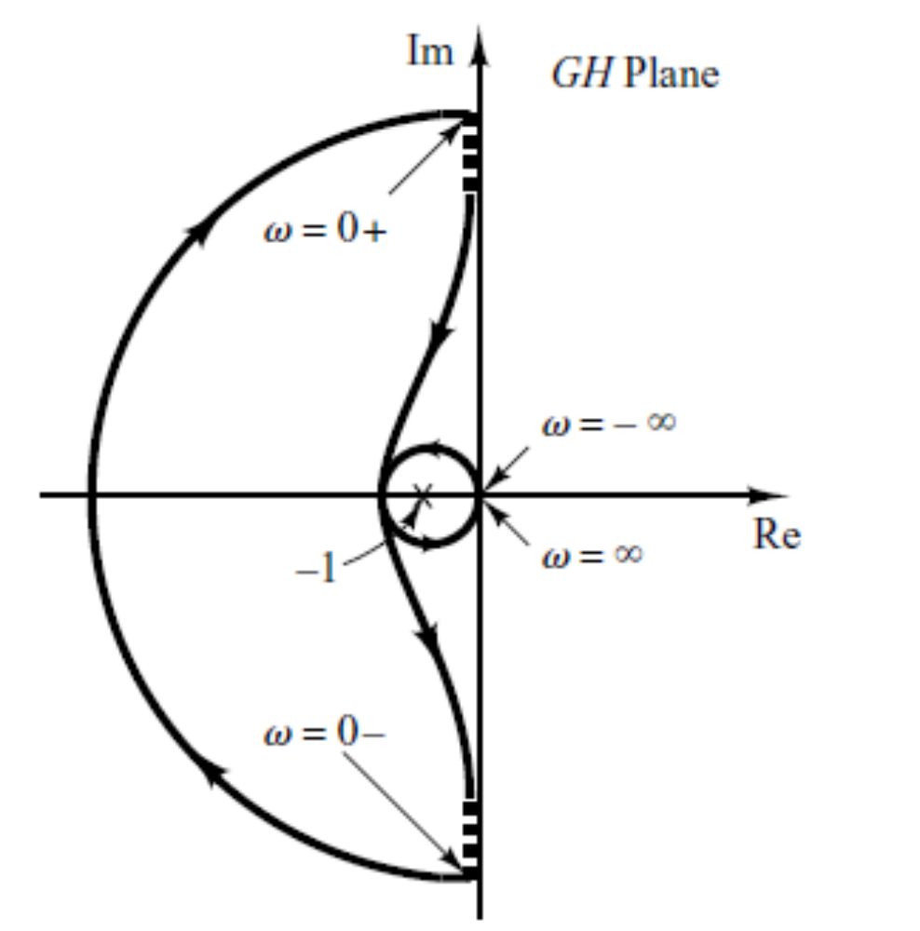
Exemplu:
Sistem instabil in bucla deschisa (pol la s=1/T)
N=-1
un pol instabil al lui L
cu reactie- zero poli instabili – SISTEM STABIL !

Slide 22
Pentru cazul in care L(s) nu are poli in semiplanul drept se formuleaza criteriul Nyquist simplificat:
Sistemul cu reactie este stabil daca si numai daca diagrama Nyquist nu inconjoara punctul critic de la -1 (N=0). Daca diagrama inconjoara acest punct de N ori, atunci sistemul cu reactie are N poli in semiplanul drept (de instabilitate)

Slide 23
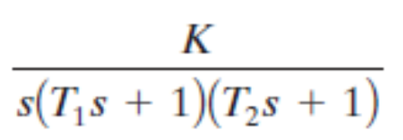
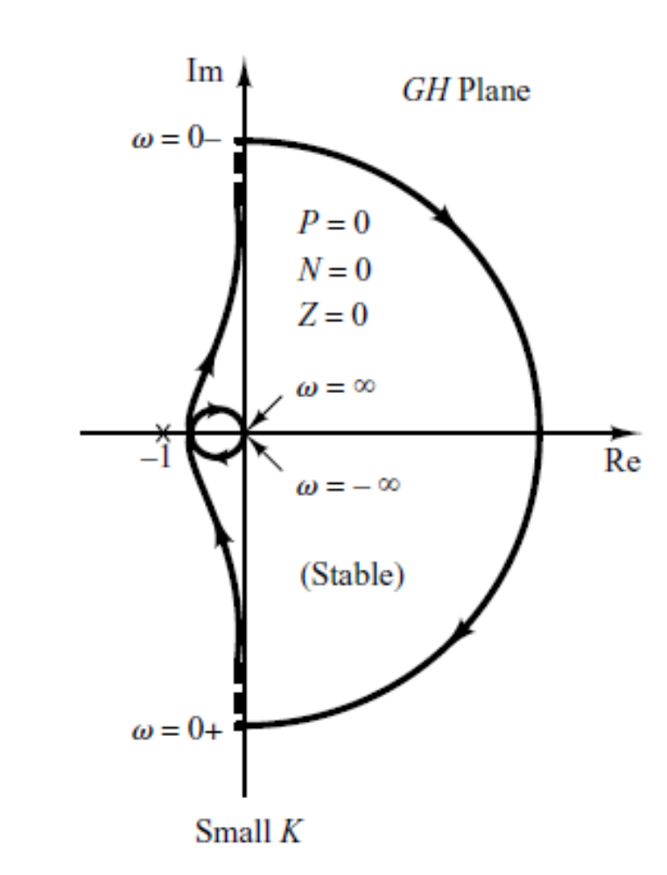
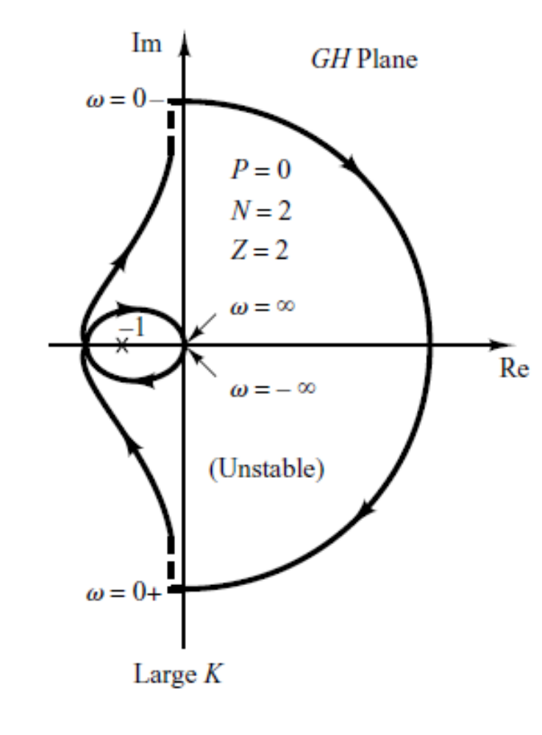
Exemplu

Slide 24
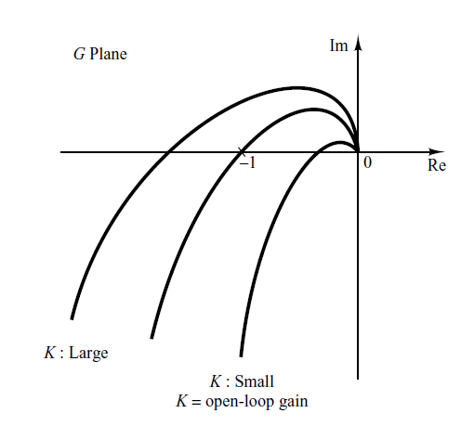

Rezervele de cistig si de faza
Consideram o functie de transfer a buclei stabila.
In apropierea punctului critic:

Slide 25
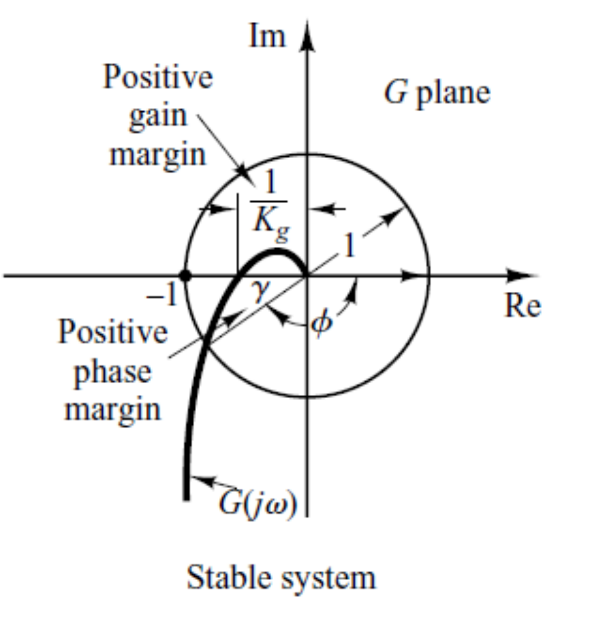
Rezervele de cistig si de faza
La modul unitar, cit de departe suntem de defazajul 180 grade
La faza 180 grade, de cite ori este modulul maimic decit unitatea.

Slide 26
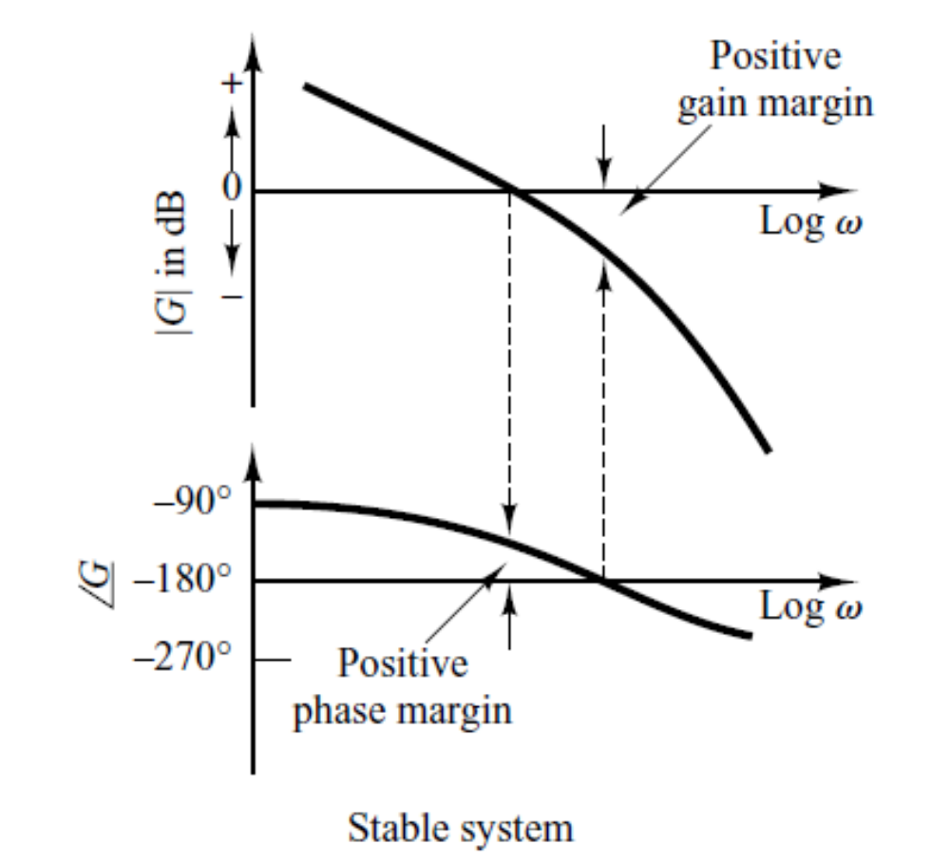

Slide 27
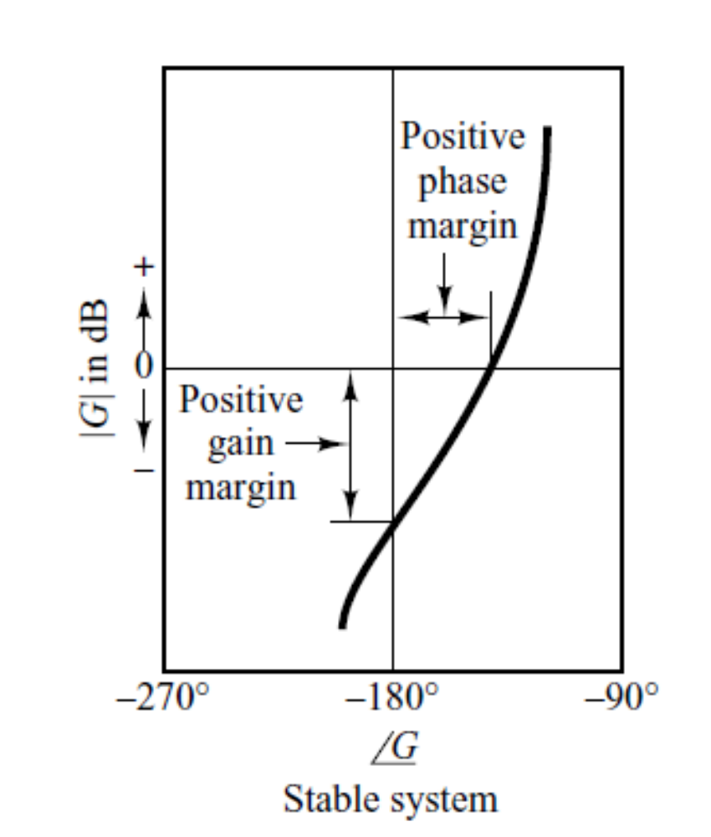

Slide 28
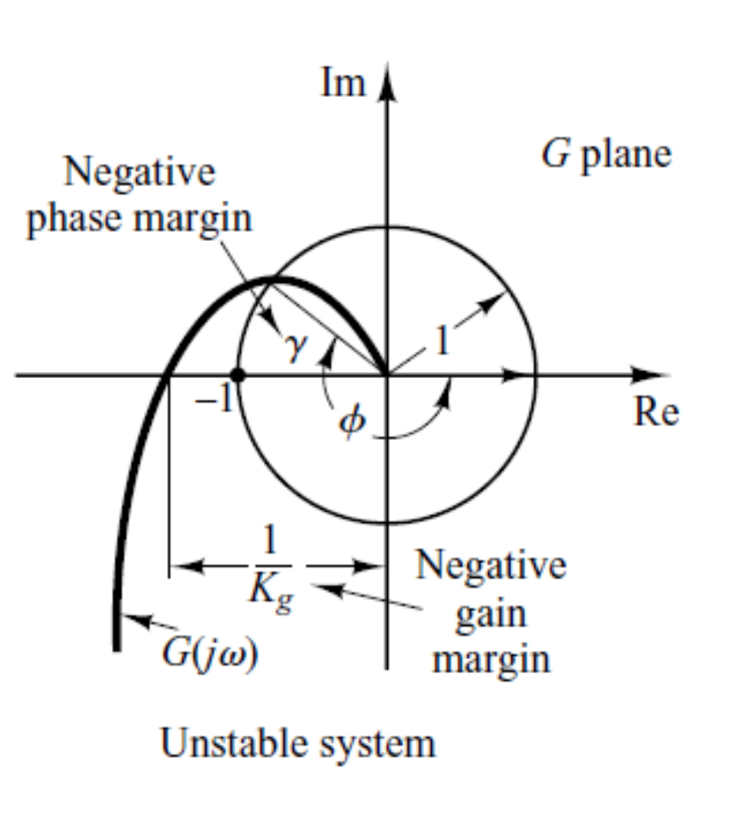
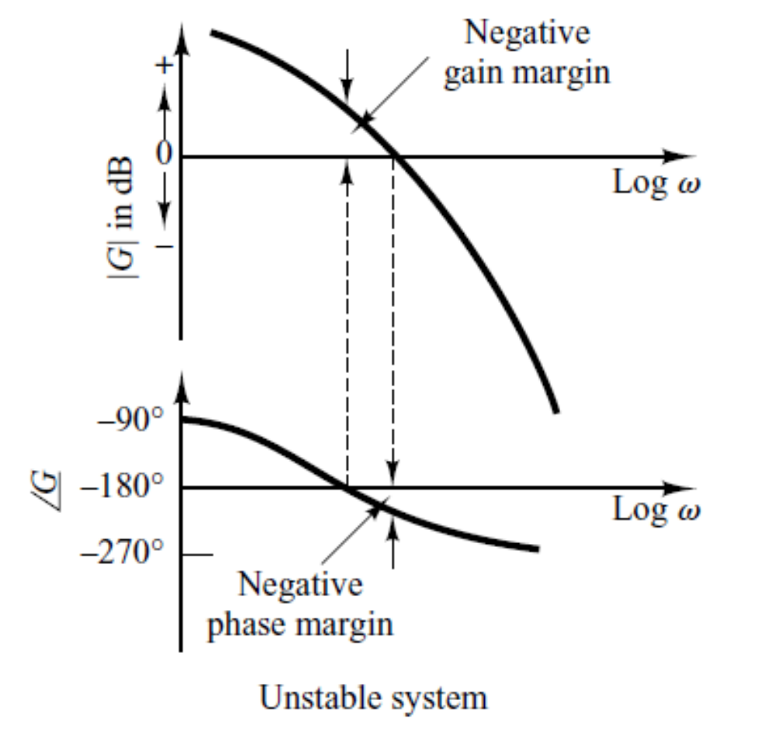

Slide 29
